Slide 1
Kortkurs i trafikplanering
Per Bergström Jonsson, 2024-08-22

Slide 2
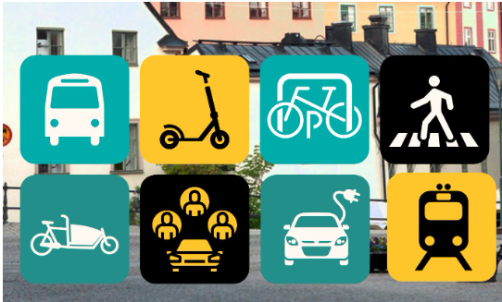
Trafik, transport, mobilitet, resa…
Trafik = att ta sig någonstans för att göra något slags ärende.
Ordet mobilitet anspelar mer på den frihet som möjligheten att röra sig medför men har också undertoner av att röra sig på annat sätt än med bil.
Ordet transport anspelar på behovet av att flytta på något, ofta gods. Men kan användas bredare.

Slide 3
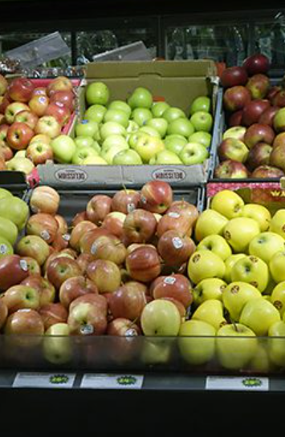
Tänk på mobilitet som om du var i affären och handlade
Val av färdväg, tidpunkt och färdmedel är ett slags marknadsbeteende.
Jämför:
Om äpplena var dyra idag kanske jag köper några färre, eller köper bananer istället.
Om dieseln är dyr idag kanske jag skaffar en mindre bil, ett jobb som ligger närmare eller börja åka buss istället.
Attans vad dyrt det var att ta tåget med familjen till Stockholm – det får bli bilen istället.
Vardagsresan består ofta av ett antal delresor. Ex att åka från jobbet + hämta barn på fritids+handla mat och slänga återvinningen. Det gör att många ofta väljer att ta bilen.

Slide 4
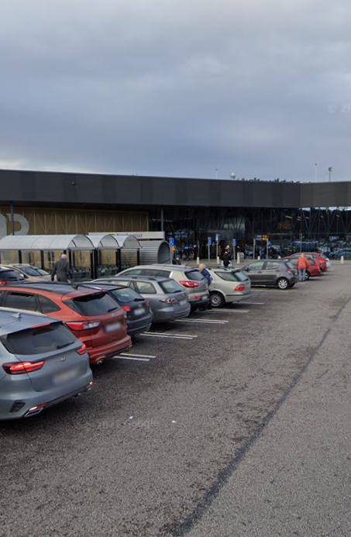
Trafikanter är vanedjur
  Att använda en privatägd bil för att lösa sina ärenden är det normala i Sverige sen 60-70 år tillbaka. Frihetsönskan att bestämma när, hur och var man löser sitt ärende är en urstark kraft.
  Generellt överskattar svensken …
    hur besvärligt det är att lösa sina ärenden utan egen bil.
    hur svårt det är att lösa sina ärenden med en lite mindre bil, eller med en bil man delar med andra.
    hur prisvärt det är att bygga sitt liv med en egen bil
Generellt utgår man från sitt maximalt krävande ärende (fjällresan, husvagnssemestern, köpa trallvirke till altanen) när man landar i att mitt hushåll behöver en bil. Gör att lite väl stora bilar används för 90% av vardagsärendena.

Slide 5
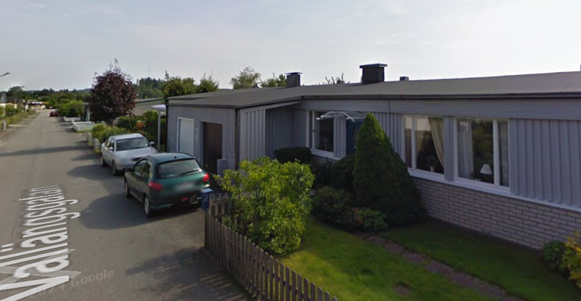
Samhället är byggt utifrån bilen (1)
Stat, län och kommuner har planerat för att förutse framtida trafikmängder och parkeringsbehov och tillgodose dem i tid.
Utvecklingen av städer kunde utgå från bilen, vilket gjorde att man kunde lägga arbetsplatser en bit bort från bostäder - och lite senare - även lägga handeln på platser där det var billigt att bygga och enkelt att nå med bil.
Rena bostadsområden" ansågs idealiskt. Man ska kunna se sin bilparkering från sitt köksfönster. Ofta ingick bilparkeringen i bostadshyran.

Slide 6
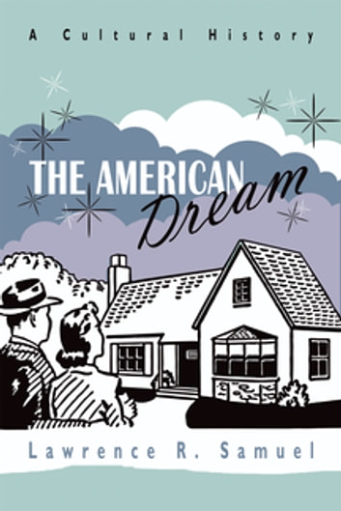
Samhället är byggt utifrån bilen (2)
1967 räknade Stockholms stad med att det framtida bilinnehavet skulle vara 600-750 per 1000 invånare. Idag är det 471 i snitt i Sverige, 370 i Stockholm. Man förutsåg fel, och skapade en enorm överkapacitet. Människor vande sig vid att det inte var någon trängsel och att det var lätt att hitta parkering. Vilket gjorde att man tog bilen för ännu fler ärenden.
Det blev möjligt för fler att ta ett bättre jobb lite längre bort. Vilket förbättrade hushållsekonomin, vilket gjorde att många kunde förverkliga drömmen om ett eget småhus. De framgångsrika flyttade från flerfamiljshusen.

Slide 7
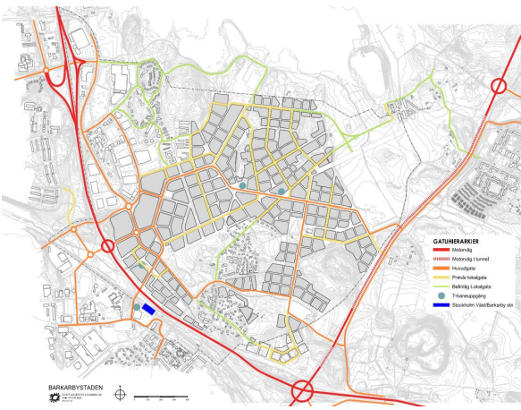
Samhället är byggt utifrån bilen (3)
Med ökande biltrafik började man klassa gator och vägar i en hierarki. Bostadsgator, matargator, huvudgator, stadsleder, landsvägar, motorvägar osv. Att "sila trafiken" genom ett område var närmast en synd.
Bilarna trängde undan de gående och de cyklande. Rena bilgator blev norm, utan trottoar - med en intilliggande GC-bana. Trafikslagsseparering.

Slide 8
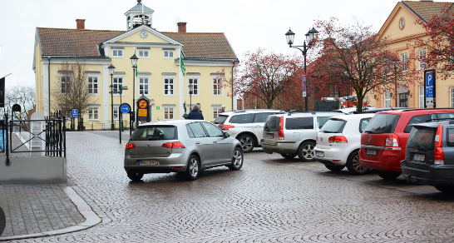
Baksidorna av det vi byggt för oss (1)
Sen sent 1970-tal började detta möta allt skarpare kritik.
Rivning av gamla centrumkärnor för att göra plats för "Domus-varuhus"
Senare blev även Domus-varuhusen utslagna av externhandelsområden. Centrumhandeln dör ut nästan helt i vissa städer.
Vackra torg blev parkeringsplatser
Avgaser, buller
Allt mindre folk är ute och rör på sig. Ökad alienation.

Slide 9
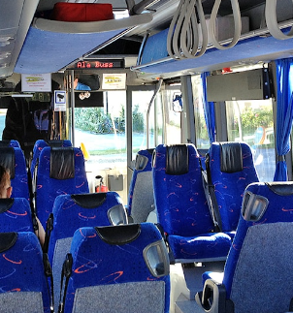
Baksidorna av det vi byggt för oss (2)
De framgångsrika flyttar ut från de "rena bostadsområdena". Idag är de alltför ofta utpekade som socialt utsatta områden.
Svenska städer är enormt glesbyggda, mätt som antal invånare per hektar. Det gör det svårt att få ekonomi i kollektivtrafiksystemen, och det blir ofta långt att gå och cykla.
Det finns idag cirka fyra parkeringsplatser per bil i Sverige och vi har mer yta för bilparkering än för bostäder.
Att låta parkeringsplatskostnaden ingå i hyran har gjort det väldigt dyrt att bo.

Slide 10
